Slide 1
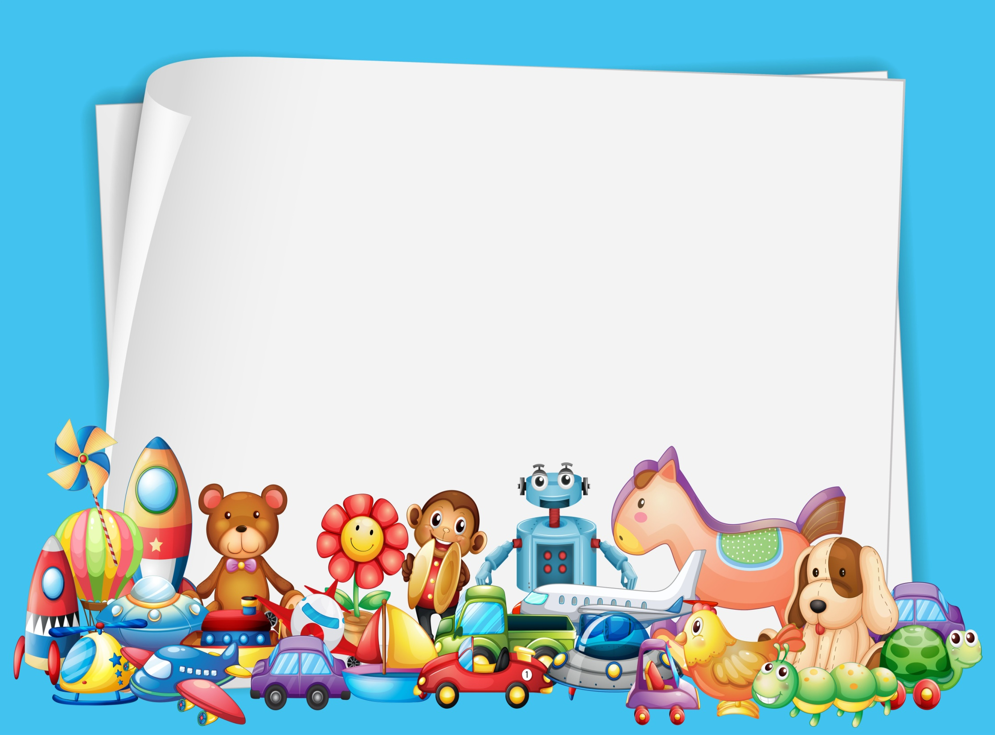
Пальчиковая гимнастика
«У Антошки есть игрушки» .

Slide 2
У Антошки есть игрушки:
(Поочередно сгибают пальцы, начиная с большого)
Вот веселая лягушка.
Вот железная машина.
Это мяч. Он из резины.
Разноцветная матрешка
И с хвостом пушистым кошка.

Slide 3

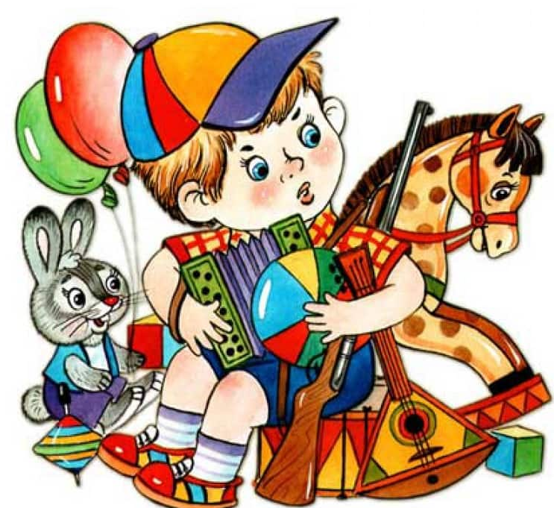
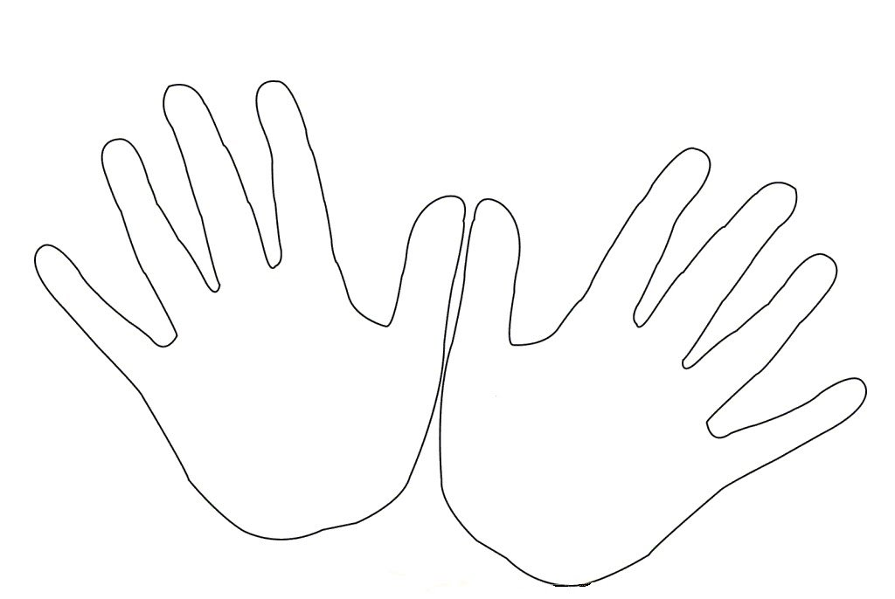
У Антошки есть игрушки:
(показать открытые ладошки)

Slide 4
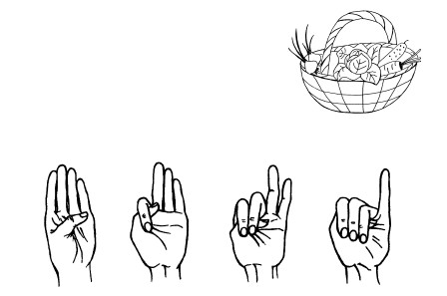

(Поочередно сгибают пальцы, начиная с большого)
Вот веселая лягушка.

Slide 5
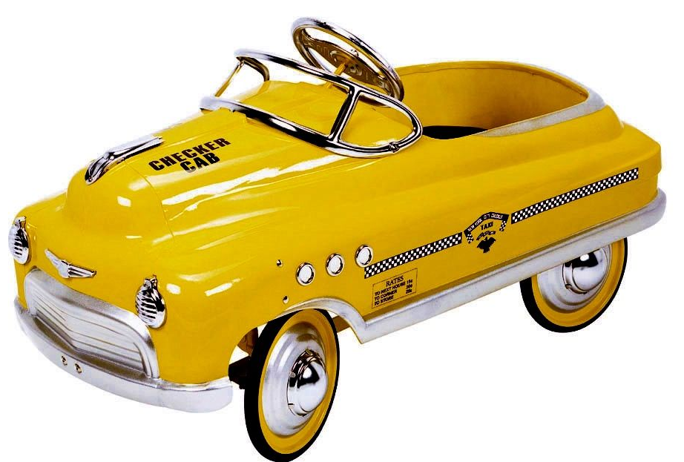
Вот железная машина.

Slide 6
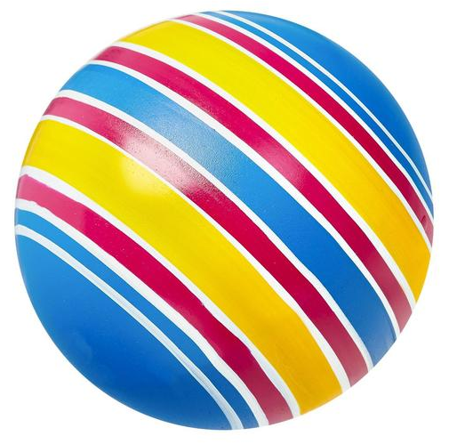
Это мяч. Он из резины.

Slide 7
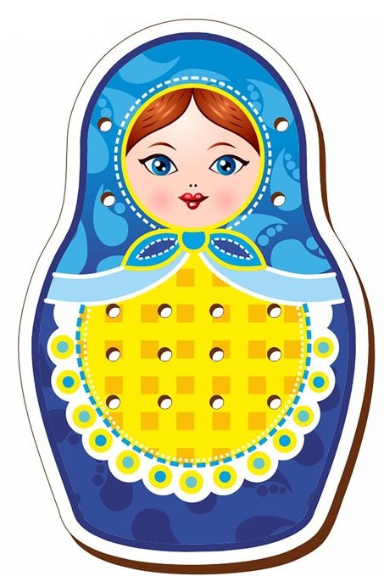
Разноцветная матрешка

Slide 8
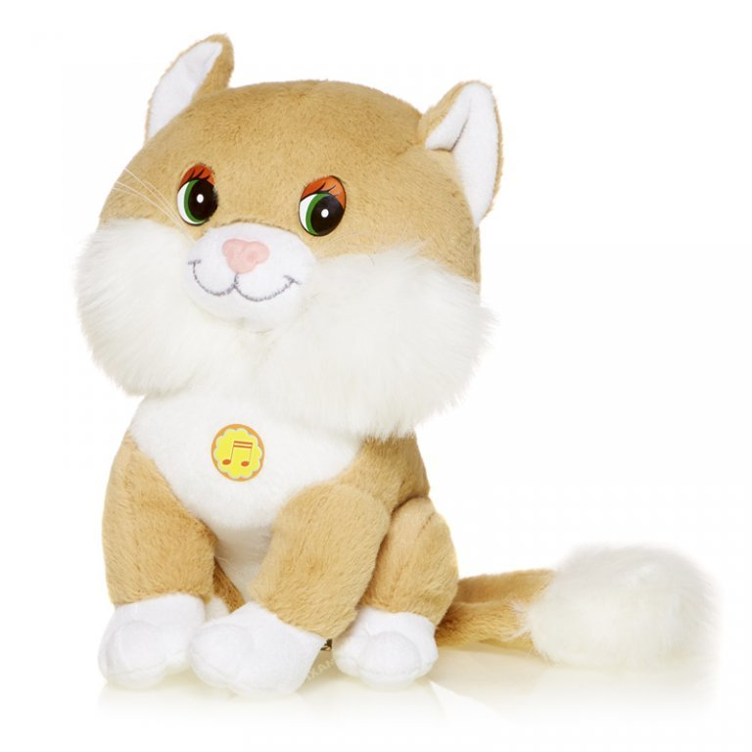
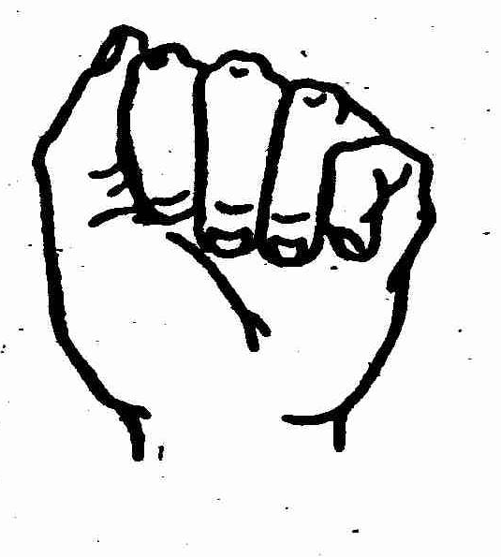
И с хвостом пушистым кошка.

Slide 9
Составила Боркунова Е.В.
МБДОУ «Дюймовочка» городской округ Большой Камень
Приморского края.

Slide 10
Интернет ресурсы:
https://st4.depositphotos.com/
https://7960777a-2fd1-4b07-8bbb-896e98c4659c.selcdn.net/upload/prod_add_s/969/product-561969-9.jpg
https://bmishka.ru/images/product/l/1515e0972.jpg

